Slide 1
购票行为异常检测 · 阶段汇报
GROUP-5
汇报人：
ZY2006111 雷涛
BY2006183 张凯宁
BY2006185 张露露

Slide 2


特征工程
原始数据
PPID | TRAIN_TYPE | TRAIN_CODE | BOARD_DATE | BOARD_TIME | ARRIVAL_DATE | ARRIVAL_TIME | START_STA | ARRIVAL_STA | TRAVEL_TIME | TRAVEL_LENGTH | SEAT_TYPE | COACH_NO | SEAT_NO | BUYYER_PID
乘车人 | 列车类型 | 列车编号 | 上车日期 | 上车时间 | 到达日期 | 到达时间 | 出发站 | 终点站 | 时间 | 长度 | 座位类型 | 车厢号 | 座位号 | 购票人
数据量：11077条
数据量：5819条
本周新增
筛选标准
乘车次数>50次
数据筛选

Slide 3

特征工程（上周）
从列车特征构造特征
从购票行为构造特征
列车类型：离散
坐席类型：离散
上车时间（白天/晚上）：离散
总购票次数（归一化）：连续
购夜间票次数（归一化）：连续
购夜间票次数/总票数：连续
四个季度购票次数/总次数：连续
最多乘坐的路线购票次数/总票数：连续
长途车（时间/路程） 购票次数/总票数：连续
补充空缺值
简单使用平均值填充空缺值
特征扩展？
处理空缺值的方式？

Slide 4
特征工程（上周）
从列车特征构造特征
从购票行为构造特征
列车类型：离散
坐席类型：离散
上车时间（白天/晚上）：离散
总购票次数（归一化）：连续
购夜间票次数（归一化）：连续
购夜间票次数/总票数：连续
四个季度购票次数/总次数：连续
最多乘坐的路线购票次数/总票数：连续
长途车（时间/路程） 购票次数/总票数：连续
共出行的车站数：离散
从异常构造特征
逃票（出发/到达站为空）次数：离散
逃票次数/总乘车次数：离散
本周新增

Slide 5
异常检测——刻画异常值的特征
常用异常检测方法的中心思想
通过对正常样本的描述，给出一个正常样本在特征空间中的区域，对于不在这个区域中的样本，视为异常
常用异常检测方法的局限性
过程：异常检测器只会对正常样本的描述做优化，而不会对异常样本的描述做优化
结论：有可能造成大量的误报，或者只检测到少量的异常
异常样本的特征
异常数据只占很少量
异常数据特征值和正常数据差别很大

Slide 6
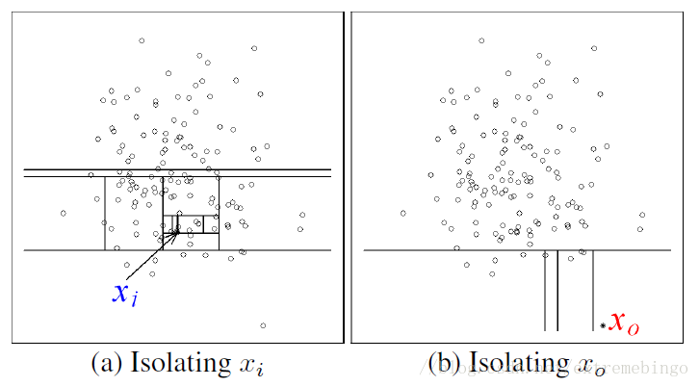
孤立森林
直观理解：
那些密度很高的簇是需要被切很多次才能被孤立，但是那些密度很低的点很容易就可以被孤立

Slide 7
孤立森林
直观理解：
那些密度很高的簇是需要被切很多次才能被孤立，但是那些密度很低的点很容易就可以被孤立

Slide 8
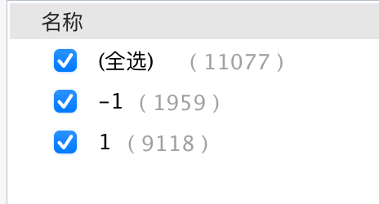
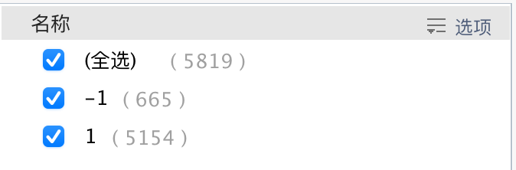

孤立森林预测结果
截至上周
提升显著
截至本周
总数：11077
预测正常：9118
预测异常：1959
预测异常占比：17.7%
总数：5819
预测正常：5154
预测异常：665
预测异常占比：8%
能够进一步降低异常率？——刻画正常值的特征

Slide 9
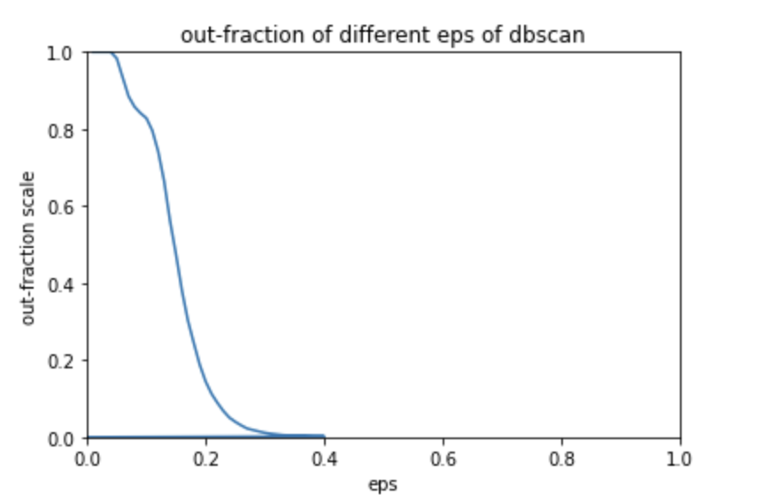
DBSCAN
DBSCAN参数选择
eps=0.26

Slide 10
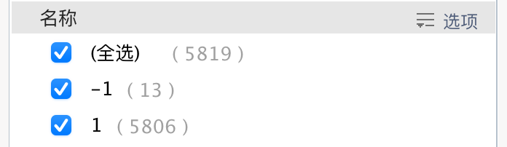
DBSCAN
DBSCAN预测结果
210821197703135008
210623199304049984
210782199202251008
652925199103260032
210303199212070016
620422198903079936
211021199311224000
210213196901012992
220523199405051008
210106199305140992
220625199203271008
372922196510235008
371523198802092992
被预测异常乘客id
总数：5819
预测正常：5806
预测异常：13
预测异常占比：0.2%

Slide 11
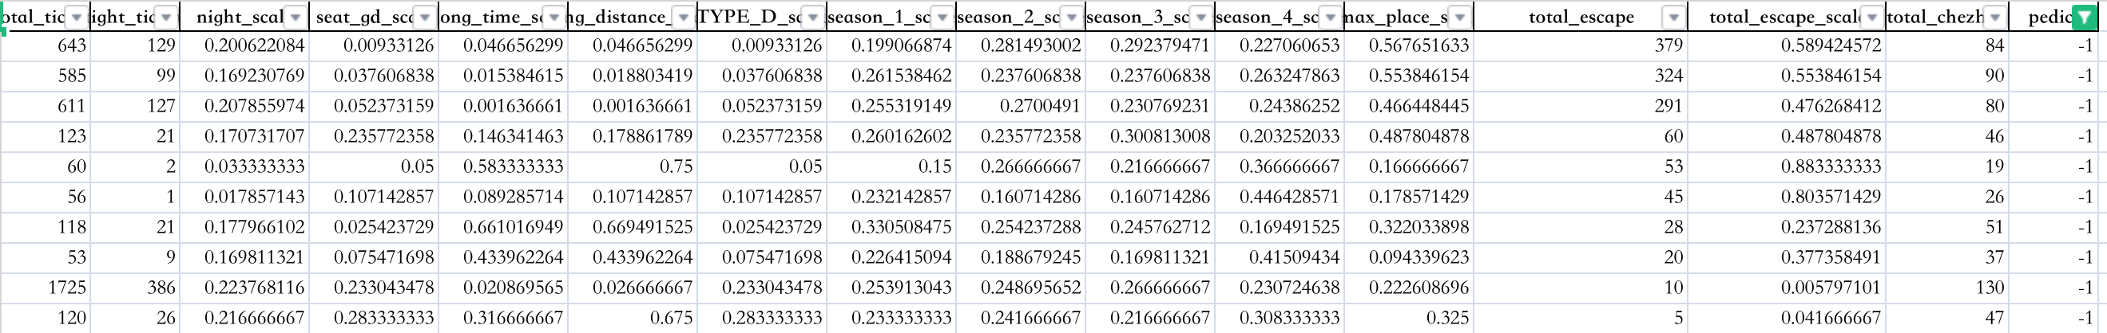
异常乘客特征
找到的异常乘客的特点:
逃票次数多。
逃票占比大。
出行的车站数量多。

Slide 12
后续工作
调研、更换算法：RCF…
设计更多特征
生成更多数据：作案频繁列车、作案频繁路线、作案频繁人员…

